Slide 1
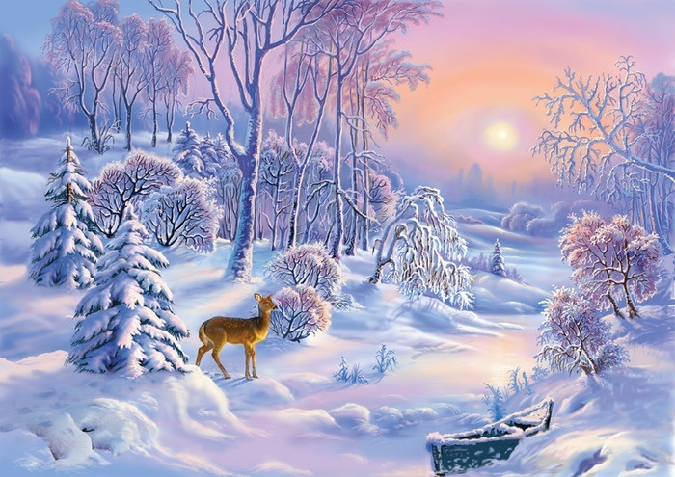
ПРОЕКТ «КРАСОТА ЗИМНЕЙ ПРИРОДЫ»
Автор презентации
Тимченко
Людмила Борисовна

Slide 2
Широко раскрытые, большие глаза, удивительные глаза. Глаза ребенка. Глаза гения. Подлинная красота доступна только таким глазам. (Э. Межелайтис)

Slide 3
Тип проекта – творческо-информационный Сроки реализации: декабрь, январь, февраль Возрастная группа: подготовительная логопедическая Участники проекта: воспитанники подготовительной логопедической группы, учитель-логопед, воспитатели, музыкальный руководитель, родители.

Slide 4
АКТУАЛЬНОСТЬ
Известный врач и педагог Е.А. Аркин писал: «Основным источником эстетических впечатлений является природа во всех ее чудесных превращениях и произведениях человеческого искусства».
Все дети любят зиму, но не задумываются, почему времена года сменяют друг друга, всем ли хорошо зимой, что было бы , если бы не было снега.
Поддерживая стремление детей к творчеству, проект поможет им обогатить имеющиеся знания и навыки, даст возможность использовать их.
Проект «Красота зимней природы» предоставляет большие возможности для творчества, позволяет приблизить обучение к жизни, развивает активность, самостоятельность, умение планировать, работать в коллективе

Slide 5
НАПРАВЛЕНИЕ РАЗВИТИЯ:
социально-коммуникативное развитие;
познавательное развитие;
речевое развитие;
художественно-эстетическое развитие;
физическое развитие.

Slide 6
ЦЕЛЬ
Формирование у детей целостной картины мира о зимних явлениях через интегрирование образовательных областей;
Систематизировать и дополнить знания детей о зиме, влиянии зимнего времени года на окружающий мир.

Slide 7
ЗАДАЧИ
Обобщить и систематизировать представление детей о
характерных признаках зимы;
Расширять представление о зимних природных явлениях через
познавательно- исследовательскую деятельность;
Упражнять в составлении предложений, рассказов, описания на тему «Зима»;
Активизировать словарь по данной теме;
Прививать любовь к художественному слову, обучать
вдумчивому, внимательному слушанию художественных
произведений о зиме, выразительному чтению наизусть стихов о
зиме, способствовать формированию эмоционального
отношения к литературным произведениям;
Приобщать к культуре и традициям празднования зимних
праздников, расширять кругозор, обогащать эмоциональную
сферу ребенка, знакомить с явлениями социальной жизни;

Slide 8
ЗАДАЧИ
Обучать правилам безопасного поведения на улице в зимний период;
Совершенствовать двигательные умения и навыки, обучать коллективному, дружному взаимодействию в играх с правилами;
Воспитывать бережное отношение ко всему живому, поощрять
стремление заботиться о птицах зимой, развивать
познавательную активность;
Развивать эстетическое восприятие, эстетические эмоции и
чувства, эмоциональный отклик на проявление красоты зимней
природы в окружающем мире, его изображениях в
произведениях в произведениях искусства и собственных
творческих работах;
Закреплять навыки работы с кистью, ножницами и бумагой, развивать мелкую моторику;
Продолжать развивать интерес к музыке, развивать песенное творчество, эмоциональную отзывчивость.

Slide 9
Прогнозируемые результаты
Приобретение нового познавательного опыта;
Знакомство с произведениями поэтов, писателей и художников на тему зимы;
Систематизирование литературного и иллюстративного материала по теме «Зима»;
Расширение представлений о природе родного края;
Пополнение материала для родителей;
Знакомство с правилами безопасного поведения на природе;
Оформление выставок работ «Совместное творчество детей и родителей».

Slide 10
Реализация проекта по образовательным областям
1 этап – подготовительный
(со 2 по 6 декабря)
Цель:
Выявить уровень знаний детей о характерных признаках зимы, зимних природных явлениях и умение применять эти знания на практике;
Создать мотивационную основу для активного участия детей и родителей в проекте.

Slide 11
Реализация проекта по образовательным областям
2 этап – содержательный
(с 9 декабря по 21 февраля)
Цель:
Реализовать в работе с детьми комплекс мероприятий, направленный на развитие познавательных способностей;
Активизировать совместную деятельность родителей и детей.
3 этап заключительный
(с 24 по 28 февраля)
Цель:
Подведение итогов по реализации проекта «Красота зимней природы».
Определение перспектив в данном направлении.

Slide 12
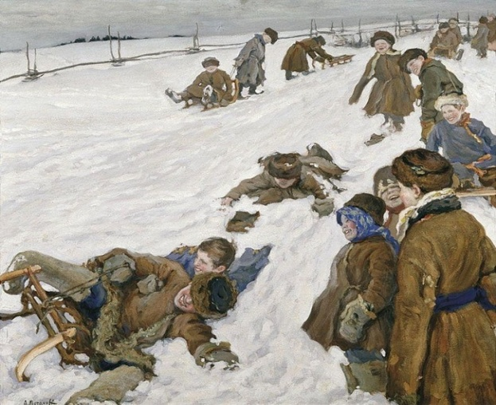
Реализация проекта по образовательным областям
Физическая
культура
П/и «Два мороза», «Снежки», «Снежная баба»;
Народные хороводные игры «Золотые ворота»,
«Масленица»;
Игры и эстафеты «Полоса препятствий»,
«Скольжение по ледяным дорожкам», «хоккей».
Здоровье
Беседы на темы:
«Если хочешь быть здоров…»;
«Правила поведения на ледяной горке»;
«Как одеваться, чтобы не замерзнуть»;
«Внимание, сосулька!»

Slide 13
Реализация проекта по образовательным областям
Познание
НОД «Зима» ;
Рассматривание альбомов и календарей «Времена
года», «Зимние забавы»;
Наблюдения за явлениями природы, характерными
для зимы: иней, снег, метель, гололед;
Исследовательская деятельность: проведение
опытов и экспериментов со снегом.
Социализация
Д/и «Времена года», «Когда это бывает?»,
« Забавный календарь», «Узнай по описанию»;
Просмотр мультфильмов «Снежная королева»,
«Щелкунчик», «Двенадцать месяцев»

Slide 14
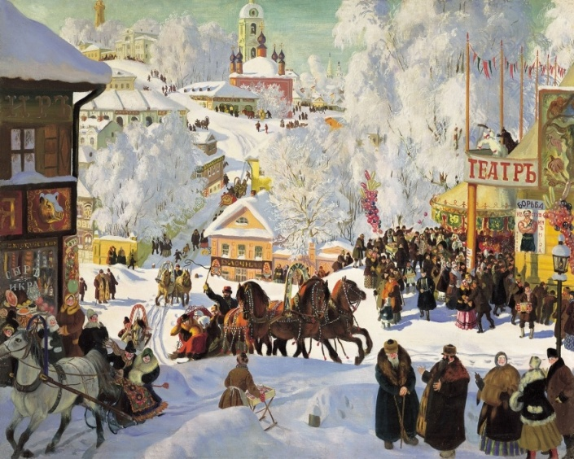
Реализация проекта по образовательным областям
Коммуникация
НОД Рассказывание по картине «Зимние
забавы»;
Рассказывание на тему «Игры зимой» на
основе личного опыта;
Творческое рассказывание ;
Рассматривание картин о зиме и составление
рассказов по ним;
Словотворчество: «Красота русской зимы»,
«Если бы не было зимой снега…»
Чтение литературных текстов с обсуждением:
Е. Трутнева «Первый снег»,
Е. Скребицкий «Зима»,
И.С. Никитин «Встреча зимы»

Slide 15
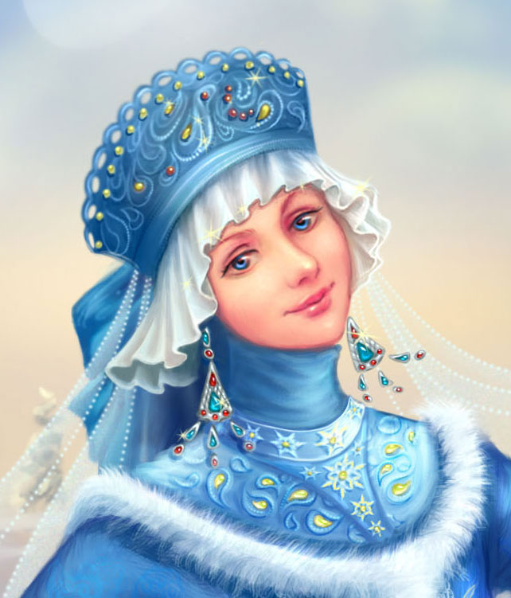
Реализация проекта по образовательным областям
Чтение художественной литературы
В. Одоевский «Мороз Иванович»;
С. Маршак «Двенадцать месяцев»;
К. Бальмонт «Снежинка»;
С. Есенин «Береза», «Поет зима –
аукает», «Пороша», «В ожидании зимы»;
Ф. Тютчев «Декабрьское утро», «Листья»,
«Зима недаром злится», «Чародейкою
зимой…»
Н. Некрасов «Снежок», «Не ветер бушует
над бором…»;
И. Бунин «Первый снег»

Slide 16
Реализация проекта по образовательным областям
Художественное
творчество
НОД на темы: «Зимний пейзаж»,
«Снежинка», «Снегурочка»
( рисование)
НОД «Бал Снежинок» (лепка)
Изготовление серии открыток
«Новогодний калейдоскоп»
(пластилинография)
« Кружевница – Зима» ( совместная
аппликация детей и родителей)
Вырезывание снежинок.
Работа с раскрасками.
Рассматривание репродукций картины
А. Саврасова «Зимний пейзаж. Иней»

Slide 17
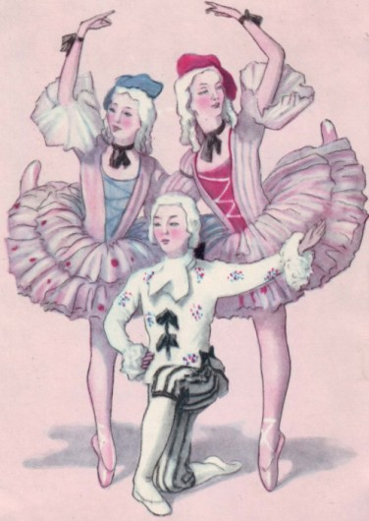
Реализация проекта по образовательным областям
Музыка
Слушание: П.И. Чайковский «Времена года»,
«Вальс снежных хлопьев» из балета
«Щелкунчик» , Вивальди «Времена года»
Танцевальное творчество :
хоровод «Вдоль по улице метелица метет»,
- Танцевальная импровизация «Снежинка»
Песенное творчество
- хоровод «Что нам нравится зимой».

Slide 18
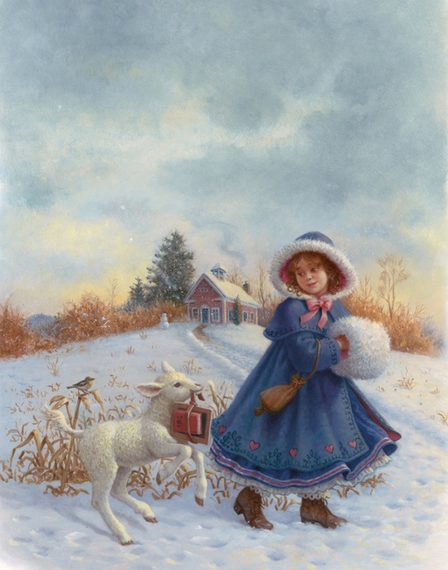
Формы работы с родителями
ПАПКИ ПЕРЕДВИЖКИ:
«Приобщаем ребенка к изобразительному искусству»;
«Как сделать зимнюю прогулку интересной?»;
«Зимние развлечения»;
В кругу семьи «Учим любить зиму».
КОНСУЛЬТАЦИИ:
«Наблюдение в зимний период»
«В мире прекрасного»
СОВМЕСТНОЕ ТВОРЧЕСТВО
ДЕТЕЙ И РОДИТЕЛЕЙ
Аппликация «Кружевница – Зима»
Выставка «Елочный маскарад»

